Slide 1
Faktoring Szybkie i bezpieczne źródło finansowania działalności eksportowej przedsiębiorstwa
Gdańsk, 25 kwietnia 2016 r.

Slide 2
Plan prezentacji
1
Kim jesteśmy?
2
Produkty oferowane przez KUKE Finance
3
Co nas wyróżnia na tle konkurencji?
4
Droga do otrzymania finansowania, czyli proces sprzedaży
5
Bieżąca współpraca, czyli jak to wygląda w praktyce
6
Co nam się udało zrobić dotychczas – podsumowanie działalności

Slide 3
Kim jesteśmy?
Firma faktoringowa KUKE Finance została powołana do życia przez Korporację Ubezpieczeń Kredytów Eksportowych Spółka Akcyjna
Nasza spółka w ramach Grupy KUKE oferuje klientom kompleksowe i elastyczne rozwiązania z zakresu zarządzania należnościami:
finansowanie
należności
administrowanie należnościami
przejęcie ryzyka niewypłacalności kontrahenta

Slide 4
Kim jesteśmy?
KUKE Finance S.A., ul. Sienna 39, 00-121 Warszawa
Początek działalności: listopad 2014 r.
Kapitał zakładowy: 25 000 000 zł
Przedmiot działalności: finansowanie należności krajowych i zagranicznych – faktoring klasyczny (należnościowy), finansowanie zobowiązań klientów – faktoring odwrotny
Jesteśmy członkiem Polskiego Związku Faktorów

Slide 5
Przyczyny zastosowania faktoringu
Wydłużające się terminy płatności.
Zwiększone zapotrzebowanie na środki obrotowe w związku z dynamicznym rozwojem (chęć skrócenia okresu spływu należności).
Potrzeba optymalizacji procesu zarządzania portfelem należności (weryfikacja wiarygodności odbiorców, odpowiednie rozłożenie ryzyka handlowego).
Potrzeba optymalizacji wskaźników finansowych oraz struktury bilansu (m.in. dzięki „wyksięgowaniu” należności z bilansu przedsiębiorcy – faktoring pełny).

Slide 6
Warunki brzegowe otrzymania finansowania
Warunek konieczny: pełna księgowość.
Maksymalny termin płatności: 180 dni.
Finansowanie (zaliczkowanie): do 90% wartości wierzytelności.
Waluty finansowania: PLN, EUR, USD, GBP.

Slide 7
Oferta produktowa KUKE Finance
Faktoring pełny
Faktoring niepełny
Faktoring odwrotny
Na polisie klienta
Na polisie faktora
Faktoring + Pakiet
Faktoring + Polisa na Wschód
Faktoring + Europolisa

Slide 8
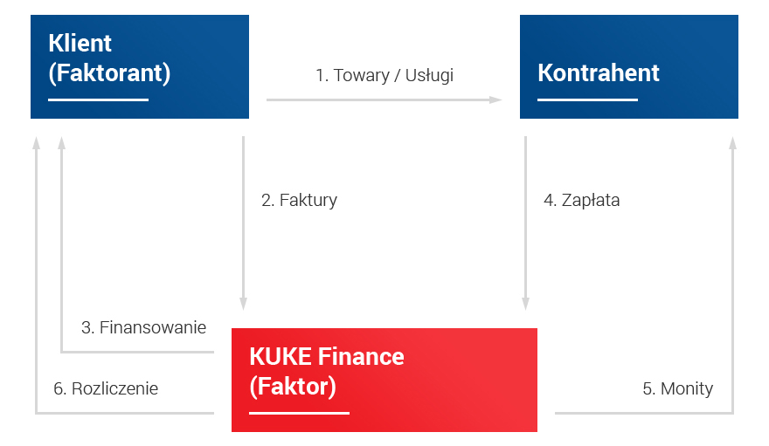
Schemat działania: Faktoring niepełny

Slide 9
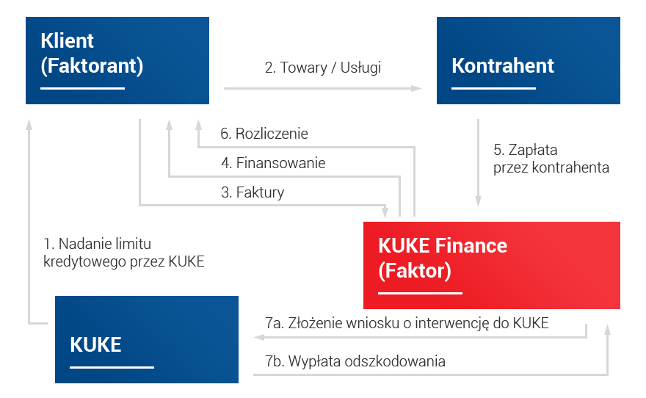
Schemat działania: Faktoring pełny za polisą Klienta w KUKE

Slide 10
Schemat działania: Faktoring pełny na polisie faktora

Slide 11
Dlaczego faktoring w KUKE Finance?
Finansowanie należności
Wypłata finansowania z tytułu nabytych faktur - element istotny dla firm dążących do skrócenia cyklu spłaty należności
Monitorowanie należności
Profesjonalna obsługa wszystkich nabytych wierzytelności - monity, wezwania do zapłaty, dyscyplinowanie odbiorców
Rozliczenie nabytych należności
Profesjonalna obsługa wszystkich nabytych wierzytelności - monity, wezwania do zapłaty, dyscyplinowanie odbiorców
Przejęcie ryzyka niewypłacalności odbiorców
Odpowiedzialność faktora za ryzyko wypłacalności odbiorcy - umożliwia poprawę struktury bilansu, zwolnienie klienta z konieczności monitoringu sytuacji finansowej odbiorcy

Slide 12
Dlaczego faktoring w KUKE Finance?
Weryfikacja odbiorców
Ubezpieczenie należności
Finansowanie należności
Windykacja należności
Potrzeby Klienta
KUKE Finance
Wszystko w jednym
Underwriting
Ubezpieczenie należności
Windykacja i monitoring płatności
Poszczególne
usługi
KUKE
KUKE
KUKE
Jednostki
biznesowe

Slide 13
Dlaczego faktoring w KUKE Finance?
Jesteśmy firmą specjalizującą się w zarządzaniu ryzykiem związanym z kredytem kupieckim (nawet w przypadku wyboru Faktoringu niepełnego Klient ma weryfikowane należności w KUKE).
Pośrednio właścicielem naszej spółki jest Skarb Państwa.
Jesteśmy firmą z polskim kapitałem – szybkość podejmowania decyzji wyłącznie wewnątrz struktur krajowych.

Slide 14
Dlaczego faktoring w KUKE Finance?
Optymalna struktura organizacyjna - szybkość podejmowania decyzji na każdym etapie rozmów z Klientem (przygotowanie oferty kosztowej, decyzja Komitetu Faktoringowego, uzgodnienie zapisów umowy, podwyższenie limitu Faktoranta, włączenie nowego kontrahenta, dodanie nowego produktu, odstępstwo od warunków umowy).
Oferta KUKE Finance - sposób na zwiększenie bezpieczeństwa prowadzonego biznesu poprzez dywersyfikacje źródeł finansowania.
Osoby dedykowane do rozwijania współpracy z Klientem – Biuro Współpracy z Klientem, Biuro Operacji i Rozliczeń

Slide 15
Proces sprzedaży w KUKE Finance
Zgłoszenie Klienta – weryfikacja danych finansowych potencjalnego Klienta
Przygotowanie oferty
Wniosek faktoringowy
Komitet Faktoringowy
Podpisanie umowy
Wysłanie zawiadomień o cesji należności do kontrahentów
Uruchomienie środków

Slide 16
Przygotowanie oferty
Czego potrzebujemy:
Dane finansowe Klienta (RZiS + bilans za ostatnie 2 lata)
Określenia przez Klienta preferowanego limitu finansowania
Informacji o deklarowanym obrocie do sfinansowania w ramach usługi faktoringu
Informacji na temat kontrahentów w faktoringu – liczba, stosowane terminy płatności, % korekt

Slide 17
Wniosek faktoringowy
Czym jest wniosek faktoringowy:
Komplet dokumentów prawno-rejestrowych, finansowych Klienta oraz zaświadczeń i opinii
Uzupełniony formularz, który wskazuje warunki współpracy oraz kontrahentów którzy mieliby zostać objęci finasowaniem

Slide 18
Ograniczenia dla wierzytelności
Wierzytelności nie mogą być wymagalne
Brak obciążeń na rzecz osób trzecich
Są bezsporne co ilości, kwoty, daty itp.
Wierzytelności nie mogą być objęte postępowaniem egzekucyjnym, zabezpieczającym lub układowym
Wierzytelności nie zostały wcześniej scedowane i przysługują wyłącznie Klientowi
Ich sprzedaży nie sprzeciwia się ustawa, zastrzeżenie umowne lub właściwość zobowiązania

Slide 19
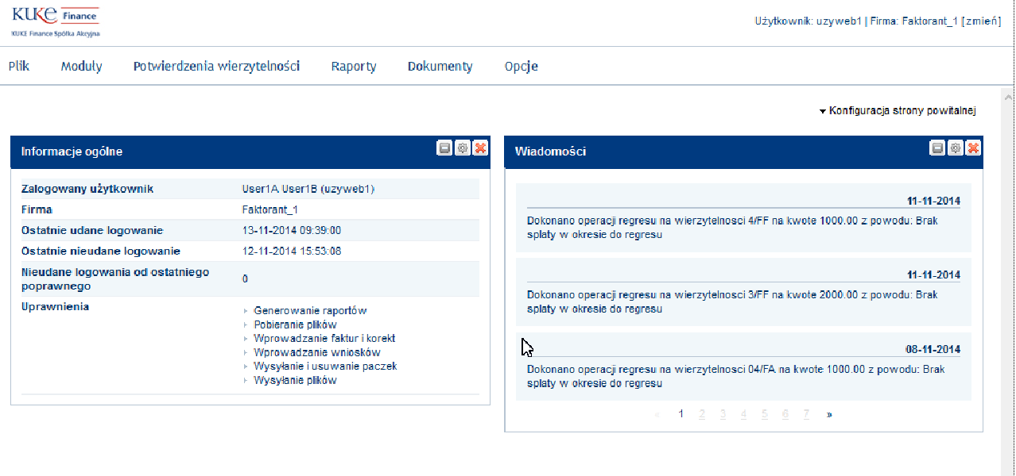
Bieżąca współpraca: System faktoringowy Faktor 3

Slide 20
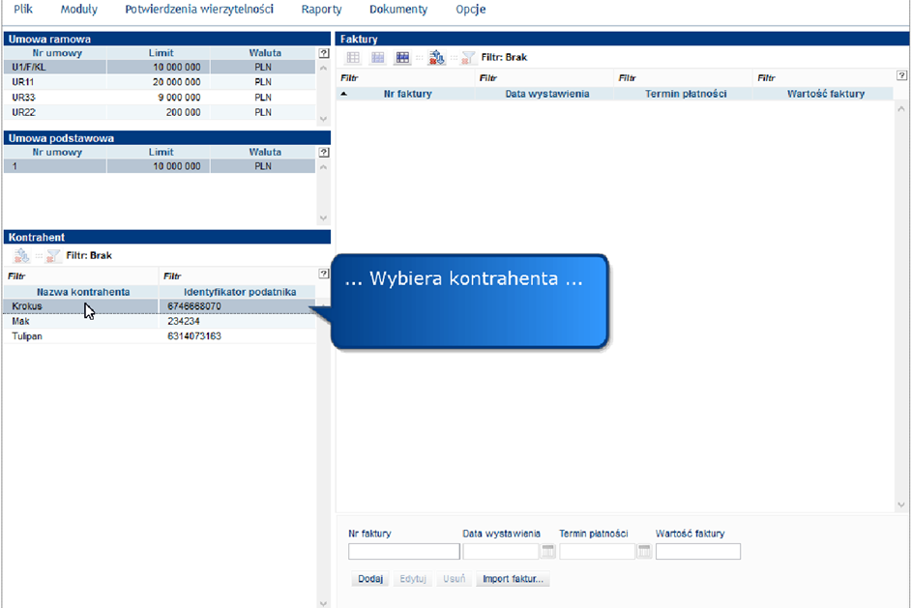
Bieżąca współpraca: System faktoringowy Faktor 3

Slide 21
Wyniki KUKE Finance w 2015 roku
Obroty w mln zł

Slide 22
Wyniki KUKE Finance po I kw. 2016 roku
246,6 mln zł
obrotów
154,8 mln zł
suma limitów na faktorantów
8 805
wykupionych faktur
36
Klientów (faktorantów)
850
aktywnych
kontrahentów

Slide 23
Rynek faktoringowy w Polsce
Obroty rynku faktoringowego w Polsce (mld zł)
Źródło: GUS, Polski Związek Faktorów

Slide 24
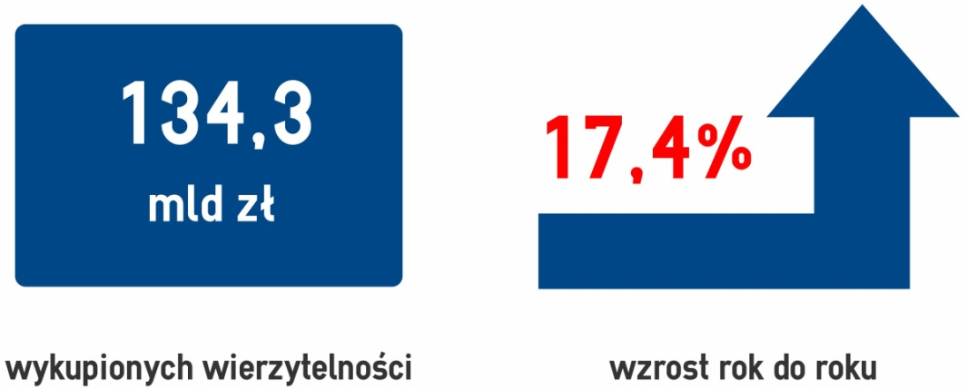
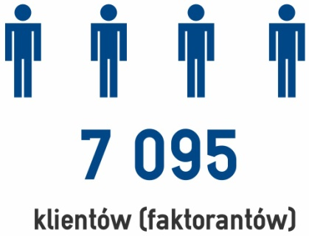
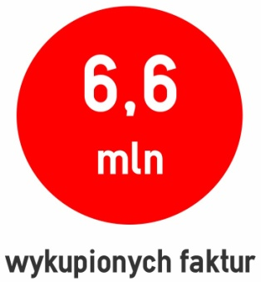
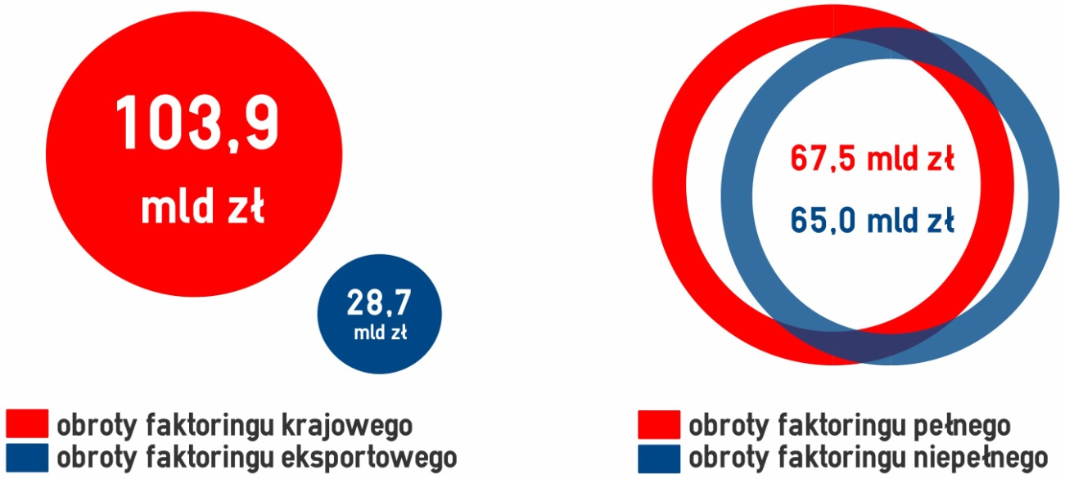
Rynek faktoringowy w Polsce po 2015 roku
Faktorzy zrzeszeni w Polskim Związku Faktorów

Slide 25
Zapraszamy do współpracy
www.kuke-finance.pl
piotr.paczynski@kuke-finance.pl
22 312 41 80
ul. Sienna 39
00-121 Warszawa

